Slide 1
数学分享
李培权

Slide 2
第一节 四个关键
重复加理解

Slide 3
四个关键
思
问
练
学

Slide 4
提问的智慧
通读课本与笔记，试着自己找答案（RTFM）。
周全的思考，准备好你的问题。草率的发问只能得到草率的回答，或者根本得不到任何答案（重点与目标）。
先问同学，再问老师（节约资源与时间）。
反面例子：
为什么这题要用集合表示？
这题我不会，求学神帮忙。
这题怎么做？
资料来源：D.H.Grand

Slide 5
第二节 应试技巧与其他
旧操作

Slide 6
具体操作
数学满分一百五，其中一百三十五分是习惯及素质问题，不是智商问题（细节决定成败，取值范围，不等式，区间）。
成绩等于实力（一百三十五分）加运气（十五分）。重点放在前一百三十五分中。
关于错题本。
将草稿当作写大题一样，每题之间划线区分，重要步骤重点标出（质量到速度）。
资料来源：知乎

Slide 7
第三节 兴趣是最好的老师
以下为本演示文稿的重点内容

Slide 8
什么是有趣
心理学家Berlyne做了一个关于“有趣”的实验，得出清晰的结论：
有趣是一种和不确定相关度很高的情绪；
愉悦是一种和确定性相关度很高的情绪。
有趣与愉悦是两种完全不同甚至截然相反的情绪——但一件事复杂、新奇切不确定的时候，人们就会感到有趣；当一件事情简单、稳定和确定的时候，我们就会感到愉悦。愉悦的事情，不一定有趣；有趣的事情，不一定愉悦。创业有趣而公务员愉悦，变态辣鸡翅有趣而羊肉串愉悦。
资料来源：《你的生命有什么可能》

Slide 9
为什么数学是有趣的
例题
傅里叶级数
微积分

Slide 10
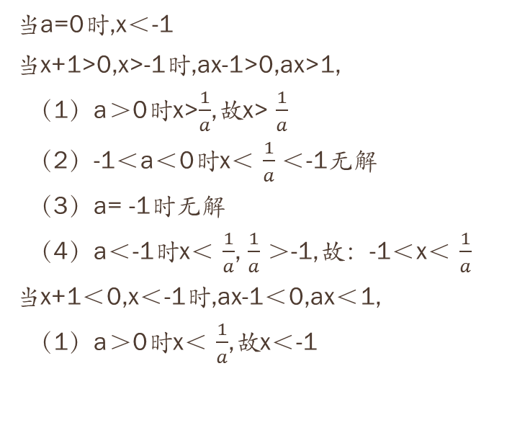
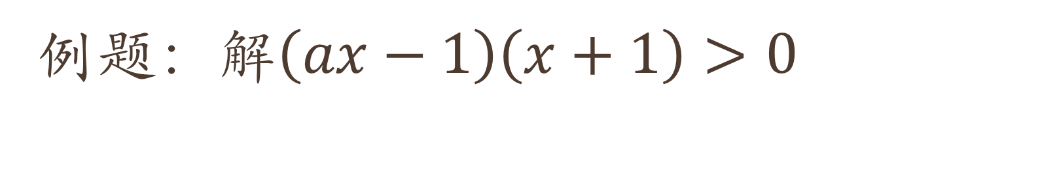
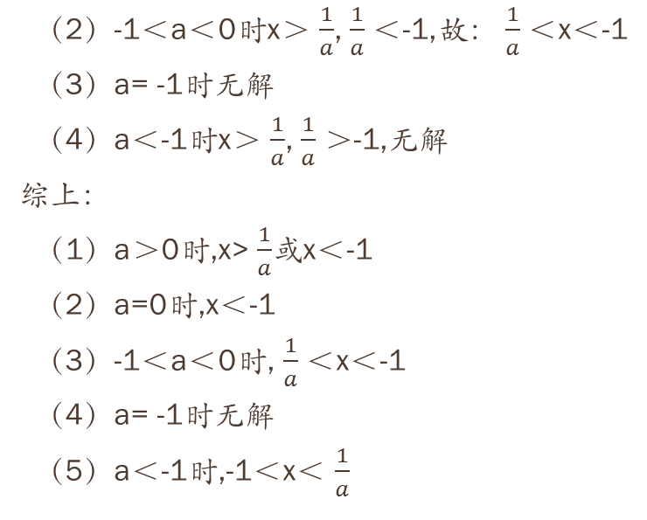
例题：解$\left(ax−1\right)\left(x+1\right)>0$
当a=0时,x＜-1
当x+1>0,x>-1时,ax-1>0,ax>1,
（1）a＞0时x>$\frac{1}{a}$,故x> $\frac{1}{a}$
（2）-1＜a＜0时x＜ $\frac{1}{a}$＜-1无解
（3）a= -1时无解
（4）a＜-1时x＜ $\frac{1}{a}$, $\frac{1}{a}$＞-1,故：-1＜x＜ $\frac{1}{a}$
当x+1＜0,x＜-1时,ax-1＜0,ax＜1,
（1）a＞0时x＜ $\frac{1}{a}$,故x＜-1
（2）-1＜a＜0时x＞ $\frac{1}{a}$, $\frac{1}{a}$＜-1,故： $\frac{1}{a}$＜x＜-1
（3）a= -1时无解
（4）a＜-1时x＞ $\frac{1}{a}$, $\frac{1}{a}$＞-1,无解
综上：
（1）a＞0时,x> $\frac{1}{a}$或x＜-1
（2）a=0时,x＜-1
（3）-1＜a＜0时, $\frac{1}{a}$＜x＜-1
（4）a= -1时无解
（5）a＜-1时,-1＜x＜ $\frac{1}{a}$

Slide 11
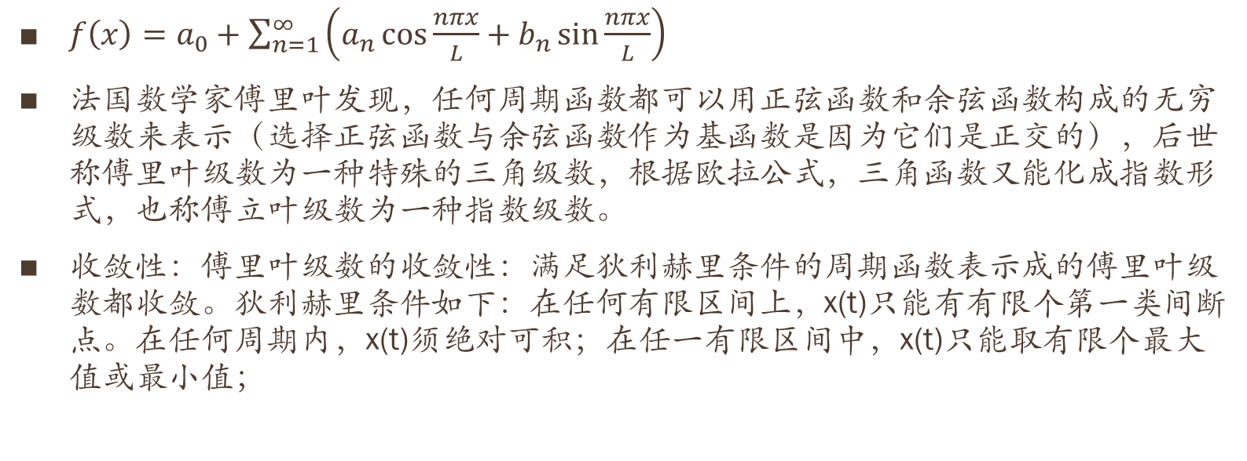
傅里叶级数
$f\left(x\right)=a_{0}+\sum_{n=1}^{∞}{\left(a_{n}\cos{\frac{nπx}{L}}+b_{n}\sin{\frac{nπx}{L}}\right)}$
法国数学家傅里叶发现，任何周期函数都可以用正弦函数和余弦函数构成的无穷级数来表示（选择正弦函数与余弦函数作为基函数是因为它们是正交的），后世称傅里叶级数为一种特殊的三角级数，根据欧拉公式，三角函数又能化成指数形式，也称傅立叶级数为一种指数级数。
收敛性：傅里叶级数的收敛性：满足狄利赫里条件的周期函数表示成的傅里叶级数都收敛。狄利赫里条件如下：在任何有限区间上，x(t)只能有有限个第一类间断点。在任何周期内，x(t)须绝对可积；在任一有限区间中，x(t)只能取有限个最大值或最小值；
资料来源：百度百科

Slide 12
https://www.bilibili.com/video/av10308208/?from=search&seid=2499664596084392056

Slide 13
所以……
在热爱的领域努力地玩。
兴趣与其说是一种天赋，不如说是一种自我技能。
感官兴趣
考试没考好，平时比我傻的张三分数比我高。受刺激——我上我也行。
能秒杀数学题的人很聪明——我也要变聪明。
自觉兴趣
因为我上我一定行，所以开始认真听课、练习、思考、提问。
考试分数提高（成就感）。
我上真的行，循环。
资料来源：《你的生命有什么可能》

Slide 14
附加节 推荐书目
理科不止有工具书，还有……

Slide 15
课外书比课本……
不足
优势
较弱的系统性
较不严谨的形式
与你要经历的下一场考试无关
更有趣，不枯燥
有清晰的主线，目标明确
更注重引起个人思考

Slide 16



例如
《学数学，就这么简单！》
《打开理工科世界的“金钥匙” 》
各种教科书

Slide 17
总结
不会有的副标题

Slide 18
此标题特意留空
先有努力，后有收获。没努力过就不会知道真的绝望。
学问等于学加问，问后要思考，思考出问题要问。
充分利用学习资源。
同学：三人行，必有我师焉。
老师：欢迎到又可爱又充满智慧的数学科解决问题。
书籍：数学不仅限课本，课外书会向你展现数学的另一面。
数学充满不确定性，学会培养兴趣。

Slide 19
谢谢

